Slide 1
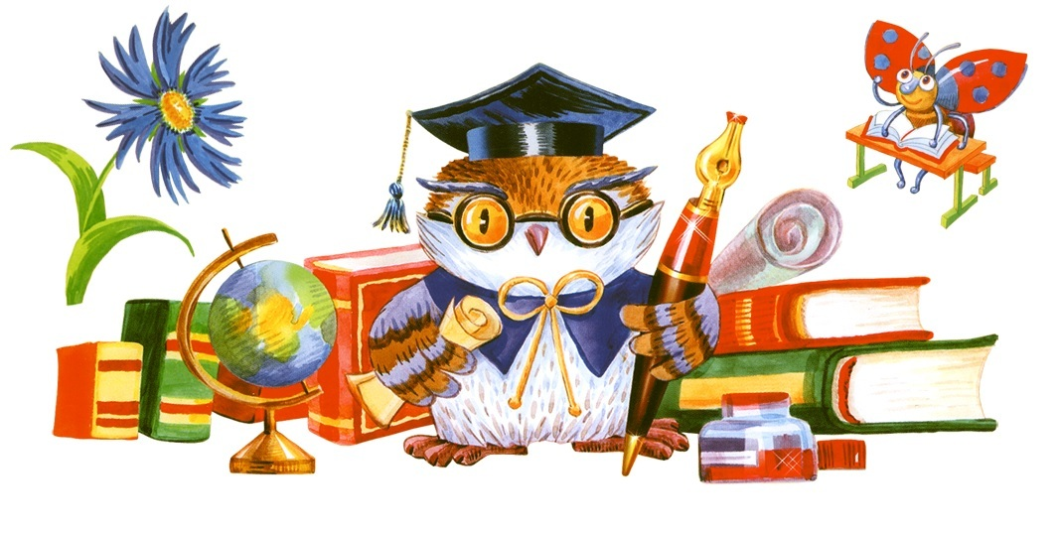
Школа будущего первоклассника
2022 – 2023 учебный год

Slide 2
Цель: подготовить детей к новому виду деятельности – учебной.
Знакомство с правилами работы на уроке, правилами работы за партой.
Ориентация в новом школьном пространстве.
Взаимодействие и сотрудничество с учителем, со сверстниками в рамках школы.
Развитие простейших учебных навыков:
ориентация в тетради; на листе бумаги;
правила работы ручкой, постановка руки;
развитие мелкой моторики рук;
правила работы ножницами;
развитие наблюдательности, внимания и концентрации его на одном объекте (доска, учитель, одноклассник, учебное пособие)
развитие речи и обогащение словарного запаса;
расширение кругозора

Slide 3
Время работы
С 19 сентября по 30 апреля
Режим работы
1 группа: Вторник – 18.00 – 19.40
2 группа: Среда – 18.00 – 19.40
Продолжительность занятий 30 минут
Продолжительность перемен 5 минут
Расписание
1 занятие: 18.00 – 18.30
2 занятие: 18.35 – 19.05
3 занятие: 19.10 – 19.40
Окончание занятий: 19.40

Slide 4
Программа
АБВГДЕйка
Весёлая математика
Проворные пальчики
Моховикова А. Д.
Рыбак
Н. Н.
Сокоушина
Т. В.

Slide 6
Оплата
1 занятие - 120 р
В день по 3 занятия
Оплата в день - 360 рублей
В месяц - 1440р
Перерасчёт по мед. справкам.
Квитанции до 5 числа каждого месяца
Оплата до 10 числа.
Квитанции с чеком предоставлять руководителям групп

Slide 7
Документы
Договор на оказание платной услуги
Заявление

Slide 8
Спасибо за внимание!

